Slide 1
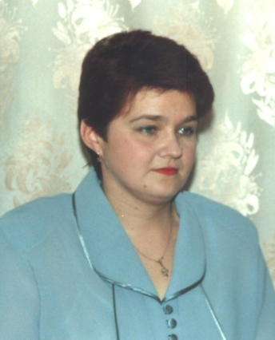
Муниципальное бюджетное дошкольное образовательное учреждение «Детский сад общеразвивающего вида с приоритетным осуществлением деятельности по физическому развитию детей № 1 «Сказка» с. Красный Яр Астраханской области
Проект
«К космическим далям – вперёд!»
1 часть
Возрастная адресованность: старший дошкольный возраст.
Составитель: Круглова Л.А
Срок реализации: март- апрель 2011

Slide 2
Ценностный уровень
Цель:
Познакомить детей с космосом как неизведанным объектом, который предстоит изучать многим поколениям россиян.
Оценка ситуации:
+ интерес педагогов, детей, родителей
недостаточное знание детей о космосе
Проблема:
Отсутствие систематизированного материала о космосе как источнике изучения.

Slide 3
Творческий уровень
Задачи:
-собрать и систематизировать материал о космосе и представить его на выставке в форме видеоматериалов, фотоальбома, совместных рисунков детей и родителей, методических рекомендаций, пособий, презентаций
Расширить знания детей о космосе как объекте исследований для человечества
Продолжить работу по обогащению словаря по теме «Космос»
-- создать условия для изучения и получения знаний о космосе (макеты, выставки, фотографии, игры)
- воспитывать положительное отношение и желание узнавать новое о других планетах, космосе , интерес к экспериментированию.

Slide 4
1 этап – подготовительный
№ | Виды деятельности | Методы и формы работы
1 | Обсуждение идеи проекта педагогическим персоналом сотрудников. Теоретическая подготовка педагогов к выполнению проектов (март) | Консультация старшего воспитателя для педагогов Подбор литературы познавательного, научного характера о космосе. Изготовление макета космодрома Изготовление макета «Наш планетарий» Подготовка презентации на тему «12 апреля День авиации и космонавтики» Разработка перспективного плана
2 | Ознакомление с проектом родителей, сотрудников детского сада. Налаживание сотрудничества с сотрудниками центральной детской библиотеки (март) | Родительское собрание Консультации Встречи за круглым столом
3 | Подготовка детей к выполнению проекта (март) | - Получаем посылку от Звездочёта с книгами о космосе, открытками, фотографиями, отрисовками о космосе. -Отбор команды для изучения космоса и вне земных цивилизаций - Познакомиться с миром космоса - создание макета Космодрома - создание поисковой группы «Мы будущие космонавты» (для совместной работы в библиотеке) Результаты: 1)Открытое занятие межрегионального уровня на тему : «К космическим далям – вперёд!» 2)Методическое районное объединение для воспитателей старших возрастных групп, открытый показ занятия на тему : «Мы дети планеты Земля» 3) Экскурсия в Центральную Детскую Библиотеку, совместное проведение занятия с использованием инновационных технологий на тему: «Первый в космосе»

Slide 5
2 этап - основной
1. | Работа с детьми. Познакомить детей с космосом. Для чего человек покоряет изучает космос | - Экскурсия в мини- музей космонавтики, - Посещение РКДЦ «Мир»: -знакомство с космонавтами СССР, России. -Просмотр мультфильмов о космосе, первом полёте … «Белка и стрелка», «Космическая Одиссея» -Просмотр документального фильма (кинохроника) «Покорители небес» -Циклы занятий по познавательному развитию: «К космическим далям вперёд!» «В музее космонавтики» «Покорители небес…» «Неопознанная вселенная» - Беседы о космосе, космонавтах, жизни и существовании растений условиях невесомости (проведение опытов) -Ознакомление с условиями жизни и работы на космических станциях, ракетах -Показ занятия по физической культуре «Подготовка к полётам» -Просмотр мультимедийных презентаций : «Первый отряд космонавтов»(в детской библиотеке), «Животные в космосе», «Женщины космонавты».
2 3. | Работа по созданию условий для изучения космоса, получения знаний о космосе, космонавтах… Использование игровых инновационных технологий | - создание творческой группы по изучению космоса «Юные космонавты» -обустройство мини-музея «Неизведанный космос» (побуждать детей пополнять музей фотографиями, поделками , рисунками…) -Чтение познавательной литературы -Придумывание символики к Дню космонавтики Речевые игры: «Доскажи словечко», «Разгадай ребус», «Подбери определение», «Придумай рассказ» Психологические игры: «Космос – это..», «Ракета», «Космическое путешествие», «Мир космоса» Рисование: «Мои впечатления о космосе», «Костюм космонавта», «Космические фантазии» Подвижные игры : «Марсиане» «Космодром», «Подготовка к полётам» Сюжетно- ролевые: «Космонавты», «Космическое путешествие». «Ракета» Пальчиковые игры : «Космодром», «Лунатики», «Парад планет»

Slide 6
 | Экскурсии | - Экскурсия в мини- музей космонавтики, Экскурсия в Детскую библиотеку презентация:«Первый в космосе» - участие в районном конкурсе в номинации Первые шаги танец «Маленькие Барбарики» (Диплом 1 степени)
 | Зарисовки впечатлений после занятий, экскурсий Исследовательская деятельность Музыкальная деятельность Фиксирование результатов | Совместные рисунки, фотовыставки, поделки, оригами, рисунки в технике гратажж - опыт с растениями (рост растений в подвесном состоянии, замкнутом пространстве) - рост растений в воде (Невесомость) -наблюдения: «Всё живое тянется к свету (солнцу)» «Отсутствие равновесия», «Водная релаксация» «Музыкальные космические фантазии», «День авиации и космонавтики» Зарисовка результатов опытов, ведение картотеки «Новинки из космоса», оформление альбома « 12 апреля – День космонавтики, 2011 год –Год космонавтики»

Slide 7
3 этап – заключительный
№ | Виды деятельности | Методы и формы работы | Срок выполнения | ответсвенный
1 2. | Выявление знаний и навыков поведения, полученных в ходе выполнения проекта Отчёт о выполнении и результатах работы | Беседы с детьми о результатах работы за время осуществления проекта. -Рассматривание фотоальбома «2011- Год космонавтики» -Составление картотеки игр Выставка детских рисунков в детском саду, детской библиотеке Открытое занятие с использованием информационных технологий в образовательном процессе на тему «К космическим далям – вперёд!» (межрегиональный уровень) -Вручение детям свидетельства «Юный космонавт» | Апрель 30 марта | Воспитатель, музыкальный руководитель, специалист по изодеятельности

Slide 8
Ожидаемый результат
Освоение понятия – космос, желание познавать новое неопознанное
-Осознание пользы изучения космоса с научной точки зрения, получение достоверной информации
-формирование активного желания принимать участие в экспериментах, опытах
-сплочение коллектива детей, родителей в ходе совместной работы
Создание условий для получения знаний о космосе
Создание методической базы для организации работы по теме : «Космос»

Slide 9
Физическое
развитие
Музыкальное
Физическое
развитие
Художественно-
эстетическое
Познавательное развитие
Основные направления работы
над проектом:
«К космическим далям – вперёд!»
Развитие речи

Slide 10
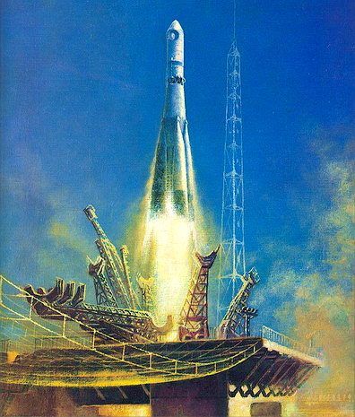
12 апреля – День космонавтики
Россия отмечает День космонавтики - 12 апреля 1961 года. Именно в этот день был начат отсчет космической эры человечества - на корабле "Восток" стартовал первопроходец Вселенной Юрий Гагарин. Первому космонавту планеты было присвоено звание Героя Советского Союза, а день его полета стал национальным праздником - Днем космонавтики, начиная с 12 апреля 1962 года.

